Slide 1
암소 개량 시스템 구축 및 활용

Slide 2
암소 개량사업

Slide 3
컨설팅기관 현황
기관명 | 전북대학교 산학협력단 | 대 표 | 이철로
주 소 | 전북 전주시 덕진구 백제대로 567 | 번 호 | 063-270-2607
컨설팅분야 | 가축개량분야 | 내용공개 | □ 가능 □ 불가능
컨설팅기관 | 2018. 03. 01. ~ 2018. 12. 31.
성 명 | 소 속 | 직 위 | 역 활
나종삼 | 전북대학교 | 교수 (연구책임) | 사업 총 책임 교육 및 컨설팅
이상민 | 전북대학교 | 박사과정 (연구원) | 유전능력 평가 농가 컨설팅 자료 제작
박 준 | 전북대학교 | 석사과정 (연구원) | 자료 수집 사업 진행 보조

Slide 4
컨설팅 추징방향
주요내용
주요 추진방향
암소
유전능력평가
혈통을 기반으로한 암소 유전능력 평가
도체성적(형매, 후대)을 이용한 유전능력 재평가
암소의 유전능력 평가 결과를 이용한 암소의 보안형질 파악
지역선발지수와 개체별 보안형질가산점을 이용하여 모든암소에 계획교배하여 씨수소 추천(근친도 고려)
암소의
맞춤형 계획교배
컨설팅자료의 효율성을 높이기 위한 자료활용방안에
대한 교육 진행
개량효과 극대화를 위한 환경요인 개선 교육 진행
(질병, 사양관리 등)
농가 교육
컨설팅

Slide 5
2017년도 전북한우협동조합 시군별
거세우 도축자료 비교

Slide 6
육량 육질 등급 비교
전북한우협동조합 육량등급
전국육량등급
1+이상 69%
1+이상 64%
전북한우협동조합 육질등급
전국 육질등급

Slide 7
시군별 육량 등급 비교
전국
평균
조합평균

Slide 8
시군별 육질 등급 비교
전국
평균
조합평균

Slide 9
시군별 도체중 비교
전국평균
434.6kg
kg

Slide 10
시군별 등심단면적 비교
cm²
전국평균
90.8cm²

Slide 11
시군별 등지방두께 비교
전국평균
13.5mm
mm

Slide 12
시군별 근내지방도 비교
No.
5.7
전국평균

Slide 13
월령별 각 형질 비교
kg
cm²
mm
No.

Slide 14
월령별 육량등급비교

Slide 15
월령별 육질등급비교
1+이상 67
1+이상 68
1+이상 73

Slide 16
한우 개량의 방향

Slide 17
암소 개량의 필요성
암소 유전능력 평가
시스템 부재
우수 암소집단
기반 미흡
유전능력 차별성
변별력 미흡
씨수소 의존도 상승
저효율성
개량의
악순환
우수 송아지
가격 경쟁력 부재
개량효율성 미흡
번식우 조기 출하로
우수 유전자원 소실

Slide 18
지역단위 유전능력 평가시스템

Slide 19
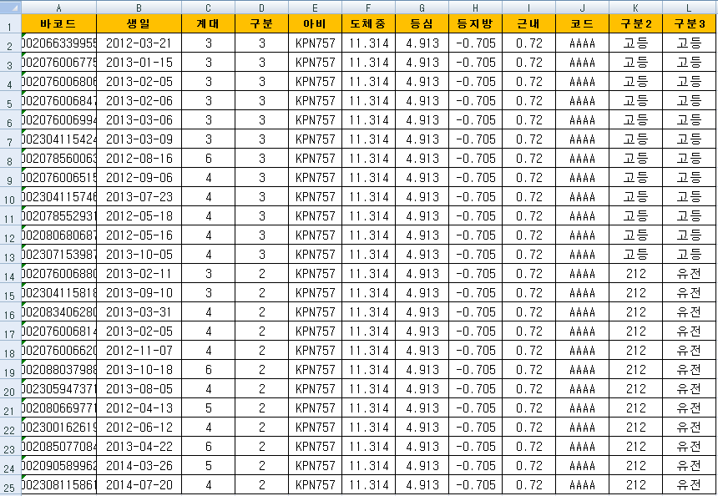
동일한 아비, 동일한 육종가
동일한 아비를 가진 암소의 유전능력 평가 결과 ⇒ 동일한 육종가
어떻게 선발하고 어떻게 개량 할 것인가?

Slide 20
현재 한우의 유전능력 평가의 정확도 비교
평가 기술 | 신뢰도 | 비고
○ 자손 5두 이상의 도축 성적을 이용한 유전능력 평가 | 60 % | 암소의 후대 5두이상을 이용한 조기선발은 현실적으로 불가능
○ 혈통정보 기반의 유전능력 평가 | 25% 내외 | 혈통기반 육종가는 씨수소의 능력만을 사용함으로 신뢰도가 낮음 <현재 육종가 추정 체계>
○ 유전자 마커(10종 내외) 이용한 유전능력 평가 | 5 % 이하 | 각 유전자 마커가 형질에 미치는 영향력이 작아 신뢰도 확보가 어려움
○ 지역단위 도축정보 DB를 이용한 유전능력 평가 | 50 % | 지역단위의 도축정보를 DB화하여 암소의 후대 및 형매 정보를 이용한 유전능력 평가
○ 대용량 유전체정보를 이용한 유전능력 평가 | 70 % 이상 | 대용량의 유전체정보 분석을 통해 신뢰도 70%이상 가능

Slide 21
지역단위 유전능력 평가 정보 활용 모식도
지역단위
씨수소
후대검정
외외할머니소
지역단위 도축/혈통 정보 활용
모든 친척의 도축형질 활용
암소의 유전능력 평가 가능
씨수소 육종가 재평가
- 기존 씨수소 육종가 : 24개월령 후대검정 기준
- 지역단위 씨수소 육종가 : 30-34개월령 거세우 도축정보로 재평가
육종가정확도 증가 !
외할머니소
아비의 지역단위
육종가
엄마소
평가대상 암소

Slide 22
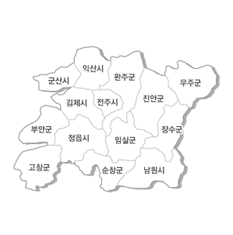
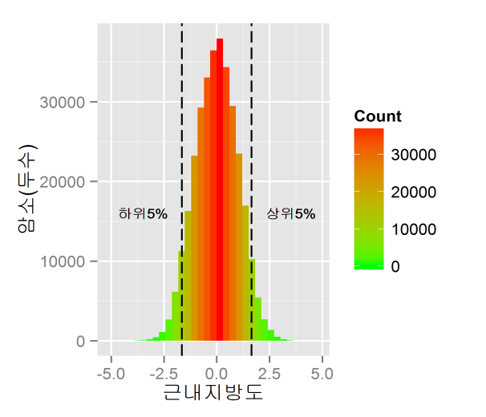
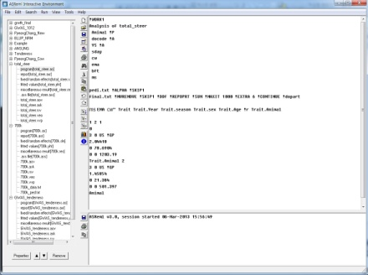
지역단위 유전능력 평가 시스템
유전능력평가
DB로 구축된 자료를 Animal 모델을 이용하여
유전능력평가
지역단위
도축성적/ 혈통정보
개체 육종가

Slide 23
지역단위 유전능력 평가 사례 (1)
A지역 암소 12,000두 대상
유전능력 평가 수행
지역단위 한우
혈통정보 DB 구축
(지역 한우 8만두 정보 DB화)
지역단위 거세우
도축정보 DB 구축
(지역 도축 거세우 50,000두 DB화)
친자확인 및 개량정보
DB 구축
혈통정보
재구성 모듈
지역단위
유전능력 평가 시스템
평가 구분 | 형질별 유전능력 평가 정확도
 | 도체중 | 등지방두께 | 등심단면적 | 근내지방도
지역단위 DB | 44% | 45% | 43% | 47%

Slide 24
지역단위 유전능력 평가 사례 (2)
- 동일한 혈통지수 육종가를 보유한 암소들의 정확하고 차별화된 육종가 추정 가능
- 선발의 강도와 개량의 효율성이 높아짐
개체번호 | 등록구분 | 아비 | 기존 혈통지수 육종가 |  |  |  | 지역단위 암소 유전능력 평가
 |  |  | 등지방두께 | 도체중 | 등심단면적 | 근내지방도 | 등지방두께 | 도체중 | 등심단면적 | 근내지방도
2271901** | 혈통 | 828 | -0.577 | 11.71 | 3.463 | 0.556 | -0.60 | 10.73 | 6.49 | 1.07
2276743** | 혈통 | 828 | -0.577 | 11.71 | 3.463 | 0.556 | 1.08 | 28.17 | 6.33 | 1.39
2271030** | 혈통 | 828 | -0.577 | 11.71 | 3.463 | 0.556 | -0.02 | 18.78 | 7.32 | 0.64
2271896** | 혈통 | 828 | -0.577 | 11.71 | 3.463 | 0.556 | -2.06 | 11.45 | 6.87 | 0.79
2270174** | 혈통 | 828 | -0.577 | 11.71 | 3.463 | 0.556 | -1.91 | 9.70 | 6.06 | 0.71
2267519** | 혈통 | 828 | -0.577 | 11.71 | 3.463 | 0.556 | -2.09 | 10.95 | 6.32 | 0.68
2271906** | 혈통 | 828 | -0.577 | 11.71 | 3.463 | 0.556 | -1.72 | 11.16 | 5.99 | 0.75
2276041** | 혈통 | 828 | -0.577 | 11.71 | 3.463 | 0.556 | -1.78 | -0.45 | 5.15 | 0.71
2276041** | 혈통 | 828 | -0.577 | 11.71 | 3.463 | 0.556 | -1.79 | 12.58 | 6.08 | 0.79
2273879** | 혈통 | 828 | -0.577 | 11.71 | 3.463 | 0.556 | -1.10 | 11.09 | 8.22 | 0.75
2269250** | 혈통 | 828 | -0.577 | 11.71 | 3.463 | 0.556 | 1.36 | 25.15 | 7.23 | 1.07
2271030** | 혈통 | 828 | -0.577 | 11.71 | 3.463 | 0.556 | -0.26 | 24.99 | 8.28 | 0.96
유전능력 평가 정확도 |  |  | 25% |  |  |  | 45%

Slide 25
지역단위 유전능력 평가 사례 (3)
○ 혈통지수 육종가 VS 지역단위 육종가 비교
▶실제 후대성적 비교
-같은 아비KPN을 가진 암소들 중 혈연육종가 값이 동일한 개체들
개체번호 | 아비 | 혈연육종가 |  |  |  | 지역단위 유전능력평가
 |  | 도체중 | 등심 | 등지방 | 근내지방 | 도체중 | 등심 | 등지방 | 근내지방
002078492517 | KPN683 | 1.169 | 1.003 | -1.164 | 0.763 | 17.70 | 3.843 | 0.867 | 1.300
002080571185 | KPN683 | 1.169 | 1.003 | -1.164 | 0.763 | 4.73 | 1.398 | -1.238 | 1.151
002073419467 | KPN683 | 1.169 | 1.003 | -1.164 | 0.763 | -1.096 | 0.750 | -2.364 | 0.988
002073426917 | KPN683 | 1.169 | 1.003 | -1.164 | 0.763 | -4.633 | -2.783 | -2.741 | 0.604
002060820043 | KPN683 | 1.169 | 1.003 | -1.164 | 0.763 | -20.55 | 1.697 | -2.756 | 0.977

Slide 26
지역단위 유전능력 평가 사례 (4)
○ 혈통지수 육종가 VS 지역단위 육종가 비교
개체번호 | 아비 | 도체중
 |  | 혈연육종가 | 지역단위 유전능력평가
002078492517 | KPN683 | 1.169 | 17.70
002080571185 | KPN683 | 1.169 | 4.73
002073419467 | KPN683 | 1.169 | -1.096
002073426917 | KPN683 | 1.169 | -4.633
002060820043 | KPN683 | 1.169 | -20.55

Slide 27
지역단위 유전능력 평가 사례 (5)
○ 혈통지수 육종가 VS 지역단위 육종가 비교
▶실제 후대성적 비교
-같은 아비KPN을 가진 암소들 중 혈연육종가 값이 동일한 개체들
개체번호 | 아비 | 혈연육종가 |  |  |  | 지역단위 유전능력평가
 |  | 도체중 | 등심 | 등지방 | 근내지방 | 도체중 | 등심 | 등지방 | 근내지방
002050176638 | KPN642 | 12.629 | 4.053 | -0.488 | 0.478 | 49.31 | 4.311 | 4.58 | 0.589
002055007856 | KPN642 | 12.629 | 4.053 | -0.488 | 0.478 | 46.45 | 4.32 | 3.119 | 0.879
002049861598 | KPN642 | 12.629 | 4.053 | -0.488 | 0.478 | 23.69 | 3.947 | 1.358 | 0.481
002051450506 | KPN642 | 12.629 | 4.053 | -0.488 | 0.478 | 20.94 | 3.583 | 2.296 | 0.948
002049861717 | KPN642 | 12.629 | 4.053 | -0.488 | 0.478 | 20.23 | 2.687 | 1.351 | 0.413
002049861346 | KPN642 | 12.629 | 4.053 | -0.488 | 0.478 | 6.82 | 3.371 | 1.191 | 1.458

Slide 28
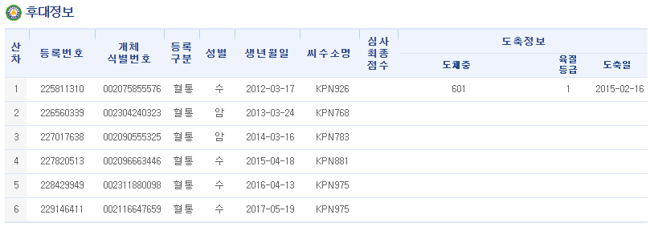
지역단위 유전능력 평가 사례 (6)
○ 혈통지수 육종가 VS 지역단위 육종가 비교
개체번호 | 아비 | 도체중
 |  | 혈연육종가 | 지역단위 유전능력평가
002050176638 | KPN642 | 12.629 | 49.31
002055007856 | KPN642 | 12.629 | 46.45
002049861598 | KPN642 | 12.629 | 23.69
002051450506 | KPN642 | 12.629 | 20.94
002049861717 | KPN642 | 12.629 | 20.23
002049861346 | KPN642 | 12.629 | 6.82

Slide 29
지역단위 유전능력 평가 사례 (7)
○ 혈통지수 육종가 VS 지역단위 육종가 정확도 비교
- 1++ 개체들의 근내지방도 육종가를 비교한 결과
▶ 혈통지수 육종가의 경우 상위그룹과 하위그룹에 상관없이 고르게 분포하고 있어, 정확도가 매우 낮음을 확인
▶ 지역단위 육종가의 경우 상위그룹(A)의 분포가 하위그룹에 비해 2배이상 높게 나타나, 육종가의 활용도가 상당히 효과적일 것으로 확인

Slide 30
지역단위 유전능력 평가 사례 (8)
○ 혈통지수 육종가 VS 지역단위 육종가 정확도 비교
- 근내지방도 2등급 개체들의 육종가를 비교한 결과
▶ 혈통지수 육종가의 경우 육종가의 순위에 상관없이 2등급 개체가 고르게 분포하고 있어, 정확도가 매우 낮은 것을 확인
▶ 지역단위 육종가의 경우 육종가가 낮은 순위에 따라 2등급 개체의 분포가 높은 것이 확인, 따라서 근내지방도 개량을 위해 도태 개체를 선정할 때 매우 효과적일 것

Slide 31
육종가 추정 방향
현행 암소 육종가 추정 체계
지역단위 씨수소 후대검정
그 다음 육종가
추정 방향은?
외외증조부 육종가
(1/8)
다음 육종가
추정 방향은?
외외할머니소
??
??
??
??
외조부 육종가
(1/4)
외할머니소
아비 육종가
(1/2)
아비의 지역단위
육종가
엄마소
평가대상 암소

Slide 32
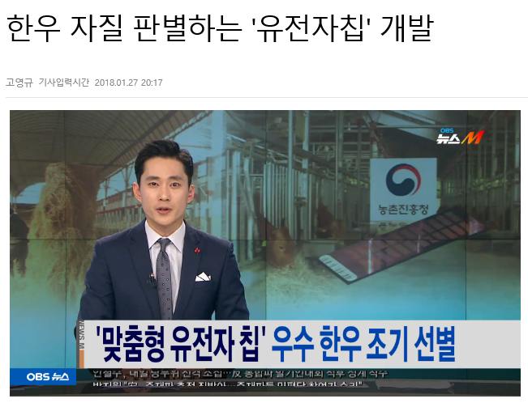
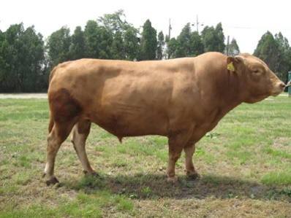
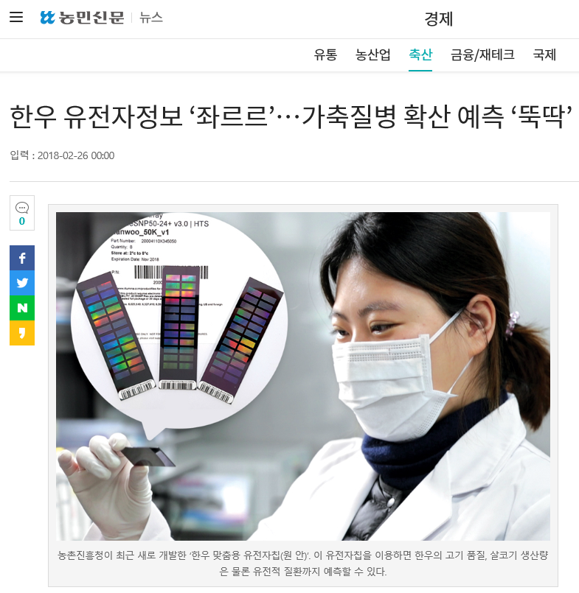
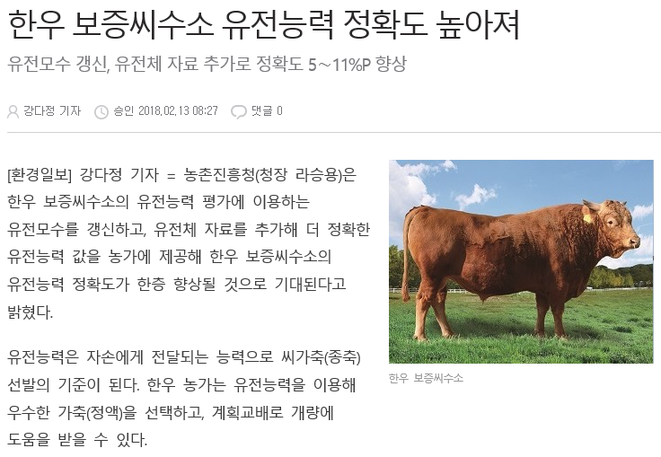
- 도체중 17%p, 등심단면적 16%p 등 유전능력 정확도 향상
국내에서는 처음으로 유전체 정보를 활용해 우수한 한우 씨수소를 선발하는 기술이 현장에 적용됐다.
농촌진흥청(청장 라승용)은 한우의 개량 효과를 높이기 위해 지난 9월 송아지 600마리의 유전체 정보를 분석하고, 유전능력을 예측해 유전체 유전능력이 우수한 송아지 455마리를 선발했다.

Slide 33
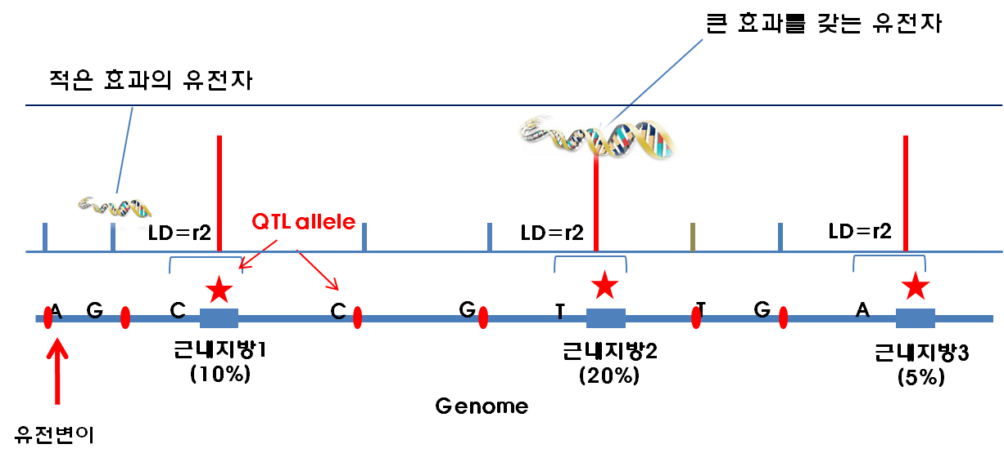
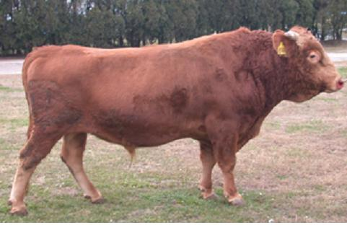
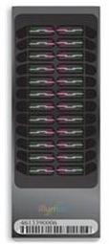
유전체 선발이란?
유전체육종가; ∑SNPs
G
t
T
a
a
C
-5
+10
-11
+12
-6
+1
∑SNPs = +1
- 한우 유전체에 흩어져 있는 형질연관 유전변이(SNP)를 이용하여 육종가를 추정
- 즉, 한우 형질연관 유전변이의 합 = 유전체 육종가

Slide 35
유전체를 활용한 보증 씨수소 육종가 순위 변화
보증 씨수소2017 / 2018 순위 변화
도 체 중
배최장근단면적
등 지 방 두 께
근 내 지 방 도
 | 2017 | 2018
KPN | 랭킹 | 랭킹
944 | 3 | 1
1060 | 11 | 2
1112 | 7 | 3
1081 | 14 | 4
1046 | 8 | 5
990 | 2 | 6
1069 | 1 | 7
1098 | 21 | 8
1068 | 28 | 9
918 | 6 | 10
 | 2017 | 2018
KPN | 랭킹 | 랭킹
944 | 2 | 1
1112 | 1 | 2
1080 | 7 | 3
1115 | 6 | 4
1060 | 5 | 5
1100 | 4 | 6
1046 | 13 | 7
1034 | 17 | 8
785 | 18 | 9
1081 | 25 | 10
 | 2017 | 2018
KPN | 랭킹 | 랭킹
1053 | 1 | 1
969 | 4 | 2
876 | 7 | 3
1006 | 3 | 4
944 | 22 | 5
737 | 8 | 6
658 | 6 | 7
1002 | 9 | 8
1080 | 9 | 9
1016 | 5 | 10
 | 2017 | 2018
KPN | 랭킹 | 랭킹
1064 | 1 | 1
1046 | 3 | 2
1100 | 3 | 3
1002 | 2 | 4
976 | 6 | 5
1080 | 7 | 6
1101 | 8 | 7
1011 | 13 | 8
1047 | 9 | 9
1006 | 5 | 10

Slide 36
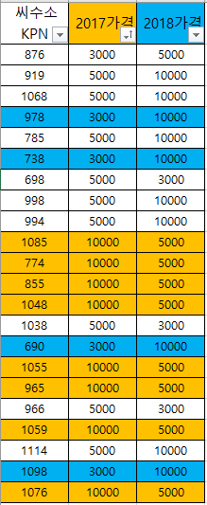

Slide 37
한우 암소 개량 시스템 현장 적용 및 실용화 추진전략
1단계
데이터 수집 및 DB화
2단계
정보활용 시스템 구축
3단계
암소 유전능력 평가 및 선발
4단계
우수암소
집단구축
가속화
5단계
유전체 선발 기술 적용
지역단위 도축 정보 DB화
지역단위 혈통 정보 DB화
친자확인사업 추진 및 혈통 정립 사업
유전능력 평가, 교배계획, 개량정보 관리를 위한 통합적인 시스템 구축
지역단위 암소 유전능력 평가를 통한 선발 기준 마련
후보씨수소/섹싱 기술등을 이용한 개량 가속화 암소 집단 구축
지역단위 암소 유전체 선발을 위한 참조축군 구축
스마트 한우 유전체 선발 chip 개발 및 산업적용
사육중인 축군 관리 및
개량정보 네트워크 구축
우수 암소 선발
우수 암송아지
생산 및
집단 구축
맞춤형 한우
개량/선발/생산

Slide 38
한우 암소 개량 시스템 + 맞춤형 사양 관리 = 효율성 증대/생산비 절감
한우 맞춤형
선발 시스템
우수
번식우
- 우수 송아지의 안정적 생산과
지속적인 개량
미경산
비육우
- 암소의 도태 및 새로운 소비시장 구축
- 국내 한우 시장 수급 조절 기능
육질형
비육우
- 고급육 생산을 위한 맞춤형 단축사양
육량형
비육우
- 생산비 절감형 맞춤형 단축사양
- 수입육 저가 소고기 시장 대응
맞춤형 선발을 통한 생산 효율성 증대 및 우수 송아지 생산
맞춤형 단축 사양 프로그램 적용을 통한 생산비 절감
소비자 지향형 한우 산업 육성

Slide 39
우리가 지킵니다!!

